Slide 1
2020/10/24
UI通用优化工具
部门: 智能与服务中心-WebUI组
导师: 韦仁焱 答辩人: 王显淼

Slide 2
PART 01 课题需求分析
PART 02 课题实现过程
目 录
CONTENTS
PART 03 课题结果展示
PART 04 课题总结

Slide 3
PART 01: 课题需求分析
课题背景及内容
课题内容分析
冗余对象分析

Slide 4
课题背景及内容
课题背景
01
目前维护的UI代码时间跨度大，机型功能类似，会有很多代码直接在复用基础上添加功能，导致过多冗余，造成页面加载慢。并且各套代码使用不同构建，在原先基础上做修改过于繁杂。故而需要提供一个独立的工具可以供每套代码做精简工作。
课题内容
需求展示
02
实现一个独立的工具，可以对不论新旧的UI代码进行更进一步的代码冗余清除，清除内容包括CSS、多余文案以及JS。开发者可以根据需求去配置所需清除内容。清除完成后生成一份报告提供开发者检查。
指标要求
03
实现相应工具，并且可以验证工具无误

Slide 5
课题内容分析
对象分析
根据对课题内容和项目的分析:
1. 优化对象:
SU1.0项目
SU2.0项目
2. 优化内容:
CSS
JS
文案
自定义配置项分析
据分析整理大致为:
1.可配置参与冗余清理的文件
2.用于筛选冗余的文件
3.忽略不处理的文件
4.白名单(忽略优化的关键词)
5.是否需要对输出文件进行压缩
可行性分析
1. SU框架的使用方法是较为固定的
2. 优化内容固定
3. Log配合自定义配置项，能使项目的稳定性获得保障
综上,该课题是可行的。

Slide 6
冗余对象分析
JS
CSS
文案
1
2
3
SU1.0:主要为项目的widget组件
SU2.0: 包含
1. widget组件
2. model模块数据对象
3. module模块
4. service模块
等
CSS的冗余部分主要为
没有使用过的选择器
空白内容的代码.
文案在SU的项目中作为Object的属性被使用,因此冗余部分为未被使用到的部分.

Slide 7
PART 02: 课题实现过程
课题设计思路
课题具体实现
2.1 CSS冗余去除
2.2 JS冗余去除
2.3 文案冗余去除

Slide 8
课题设计思路
文件与log生成
生成输出log和清除后的文件
冗余清除
根据关键词清除冗余
第四步
第三步
第二步
关键词提取
提取文件中相应的关键词用于后续冗余筛选与删除
第一步
文件读取
读取待清理文件和筛选文件

Slide 9
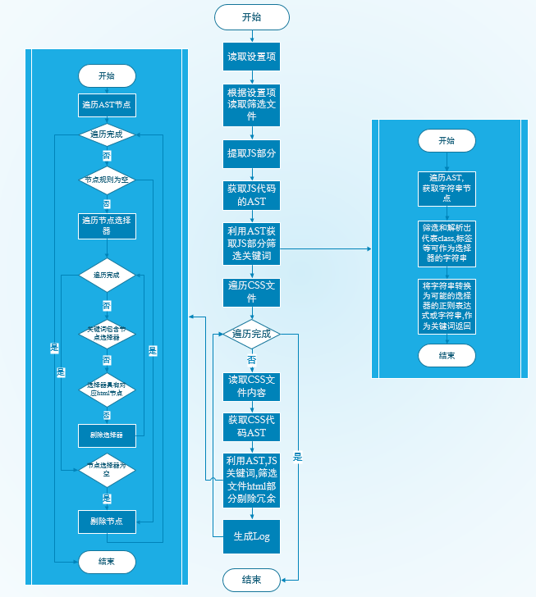
课题具体实现-CSS冗余去除
第一步---文件读取:
1. 获取设置
2. 通过设置获取筛选文件和CSS文件
3. 遍历CSS文件进行下列步骤
第二步---关键词读取:
1. 提取筛选文件JS部分
2. 生成JS代码AST
3. 利用AST提取筛选关键词
4. 生成CSS代码AST
第三步---冗余清除:
1. 遍历CSS的AST节点检测选择器是否有效
2. 将无效选择器剔除
3. 剔除不含选择器的节点,返回新AST
第四步---文件和log生成:
1. 利用新的CSS代码AST生成新的CSS文件
2. 输出文件
3. 生成Log

Slide 10
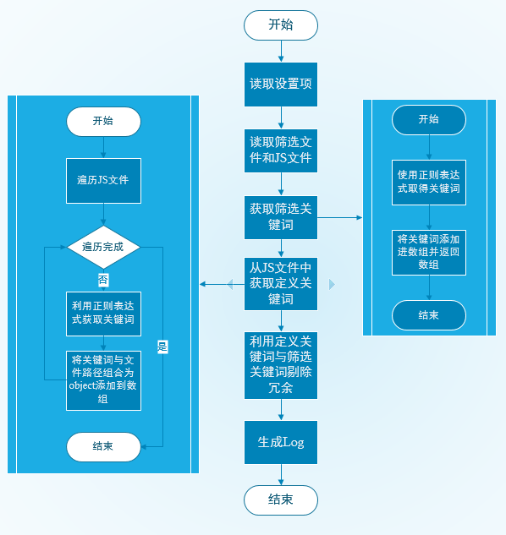
课题具体实现-JS冗余去除
第一步---文件读取:
1. 获取设置
2. 通过设置获取筛选文件和JS文件
第二步---关键词读取:
1. 通过正则表达式从筛选文件中解析筛选关 键词;
2. 通过正则表达式从JS文件中解析定义关键 词
第三步---冗余清除:
1. 遍历定义关键词数组,若筛选关键词未包含 定义关键词,剔除定义关键词
2. 利用优化后的关键词数组剔除冗余代码
第四步---文件和log生成:
1. 遍历优化后的定义关键词数组,将对应文件 路径读取并输出到设置指定输出文件夹
2. 生成Log

Slide 11
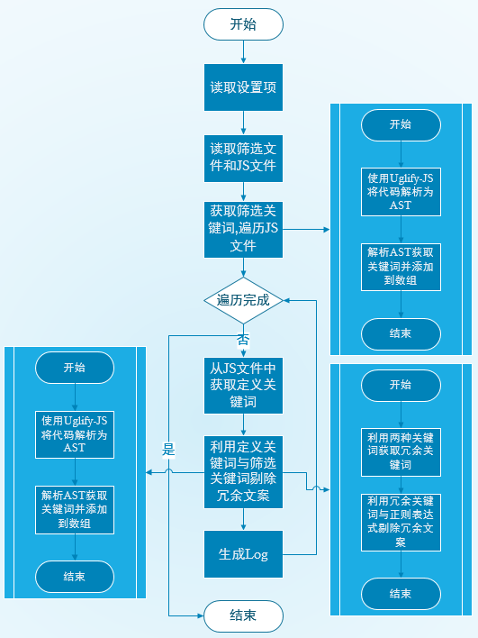
课题具体实现-文案冗余去除
第一步---文件读取:
1. 读取自定义设置
2. 获取筛选文件,并获取JS部分
3. 获取所有文案文件
4. 遍历文案文件进行下列步骤
第二步---关键词读取:
1. 通过Uglify-JS库将筛选文件JS部分解析为AST
2. 解析AST获取部分关键词
3. 利用正则表达式解析筛选文件其余部分获取关 键词,并与之前获取的关键词整合
4. 通过Uglify-JS解析文案文件为AST
5. 解析AST获取文案定义关键词
第三步---冗余清除:
1. 对比筛选关键词与定义关键词,筛选冗余关键词
2. 利用正则表达式和冗余关键词剔除冗余文案
第四步---文件和log生成:
1. 输出优化后的文案文件
2. 将冗余文案生成Log

Slide 12
PART 03: 课题实现过程
SU1.0项目成果展示
SU2.0项目成果展示
压缩选项效果对比

Slide 13
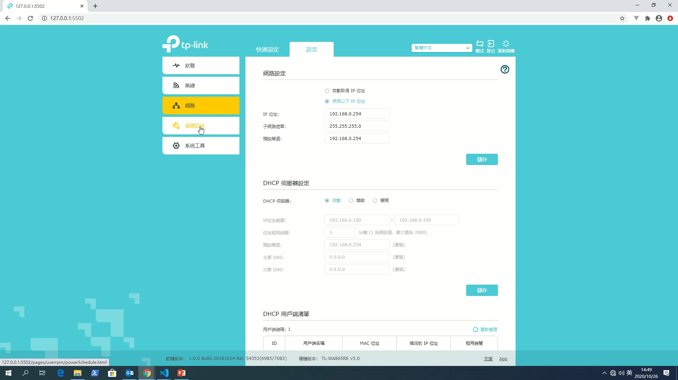
SU1.0项目成果展示
结论: 在本地静态服务器下,冗余清理前后代码成功运行,运行结果无差异

Slide 14
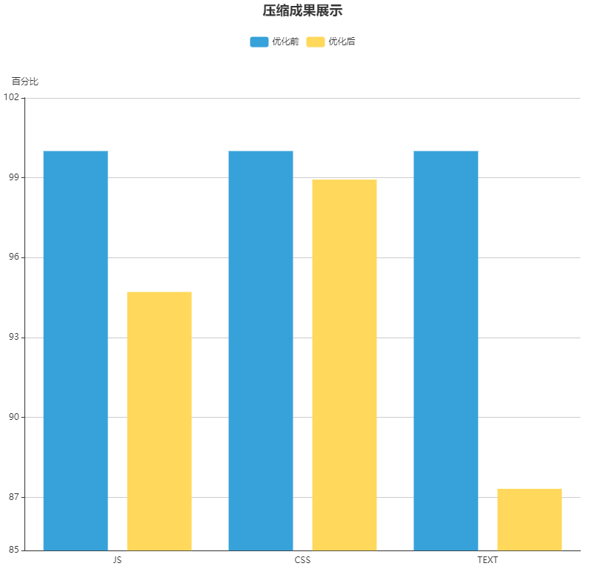
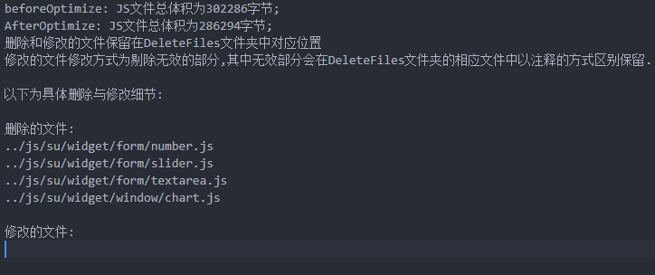
SU1.0项目成果展示
log部分展示和图表化
 | 优化前 | 优化后
CSS | 386574字节 | 382419字节
JS | 302286字节 | 286294字节
文案 | 66134字节 | 57748字节

Slide 15
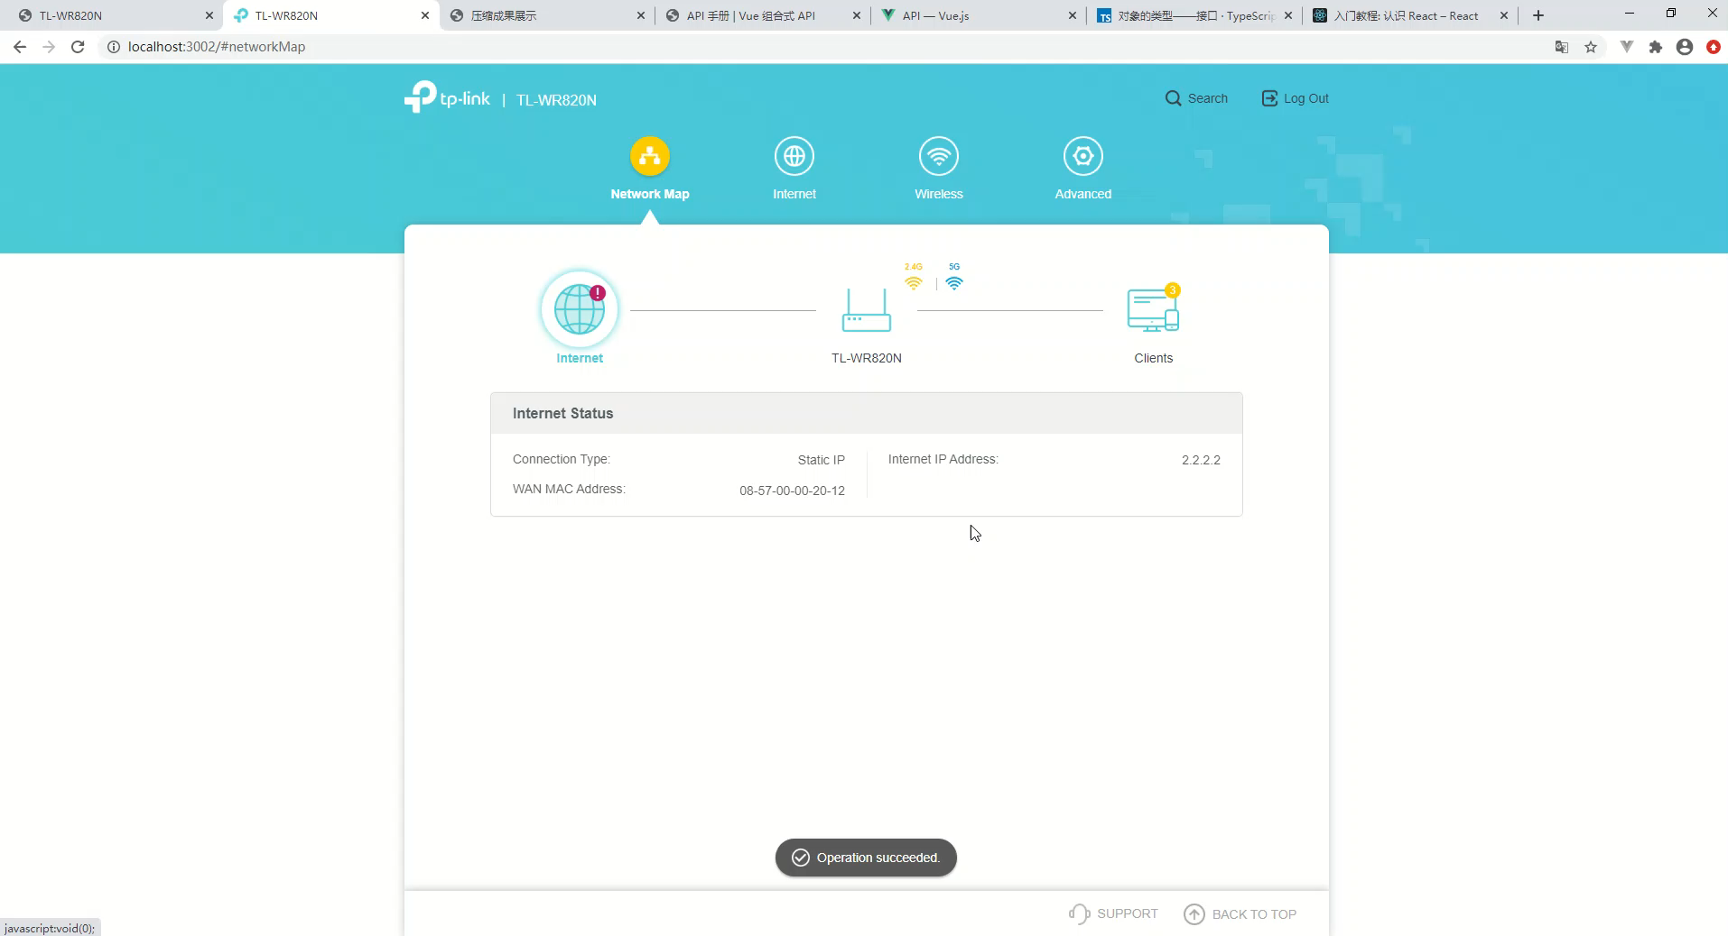
SU2.0项目成果展示
结论: 在本地静态服务器下,冗余清理前后代码成功运行,运行结果无差异

Slide 16
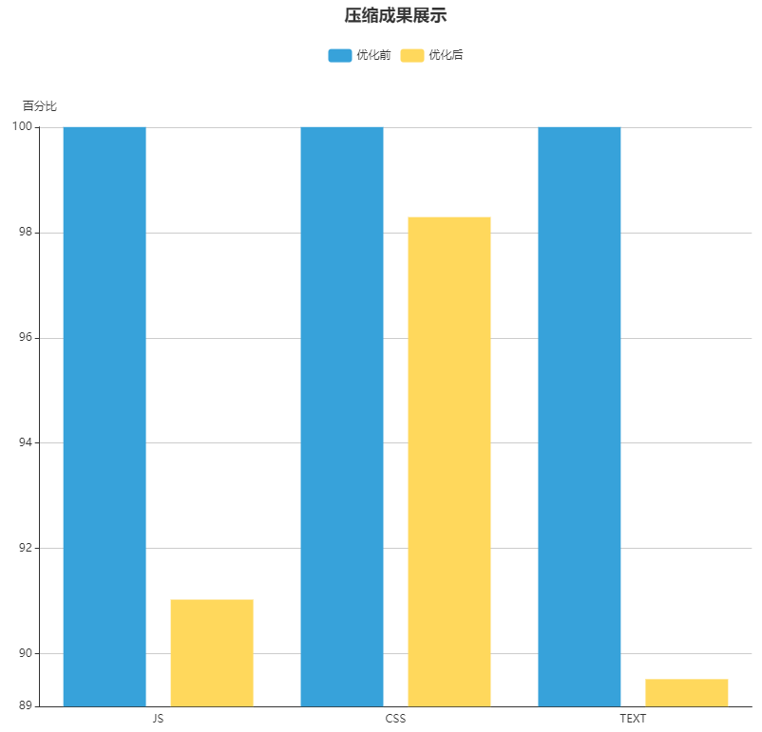
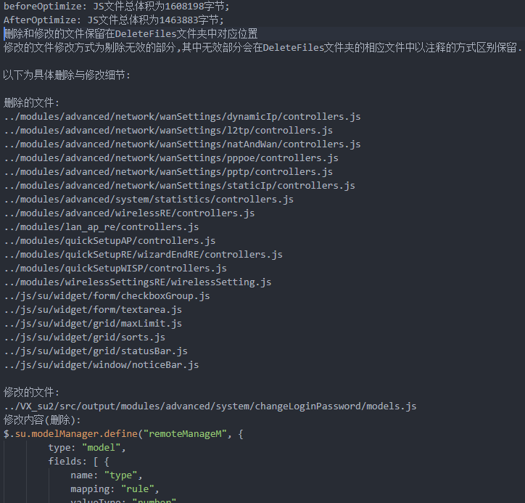
SU2.0项目成果展示
log部分展示和图表化
 | 优化前 | 优化后
CSS | 433985字节 | 426559字节
JS | 1608198字节 | 1463883字节
文案 | 120691字节 | 108046字节

Slide 17
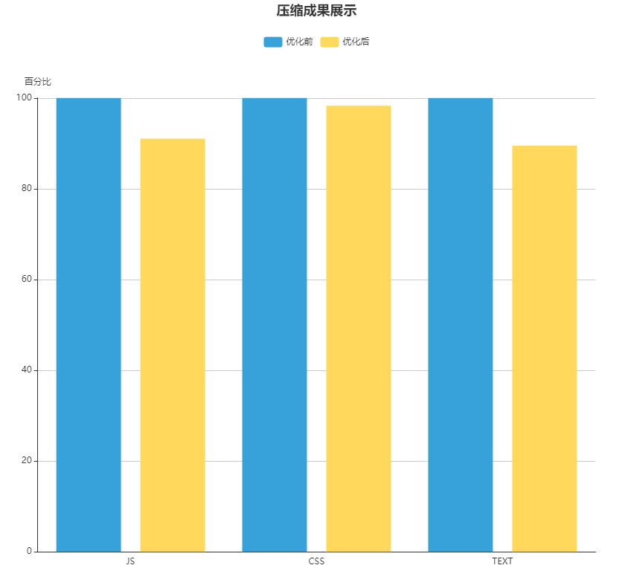
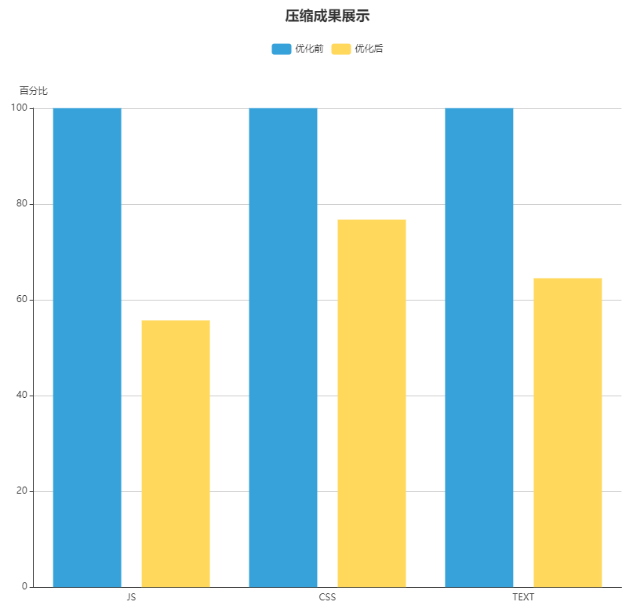
压缩选项效果对比
压缩选项启用后,会剔除文件中的空格,换行和注释
启用压缩选项前
启用压缩选项后

Slide 18
PART 04: 课题总结

Slide 19
课题总结
1. 问题与反思
问题:
1. 未提前完善构思设计,导致开发初期走向歪路;
2. 没有充分准备,没有提前准备资料,开发过程中学习插件库用法浪费过多时间
3. 考虑不够完善,导致代码多次回工重做.
反思:
1. 遵循开发流程,完善设计之后再进行开发.
2. 充分的准备才能省心省力.
3. 三思而后行
2. 总结与收获
总结:
1. 从目前的实验结果来看,课题圆满完成.但是仍然需要不断改进.
2. 通过自定义设置可以优化大部分项目并且保证稳定性.
收获:
1. 学到了新知识,了解了gulp,Uglify-JS的用法
2. 更加了解SU框架的用法,对于以后参与实际的项目开发具有很大的帮助.

